Slide 1
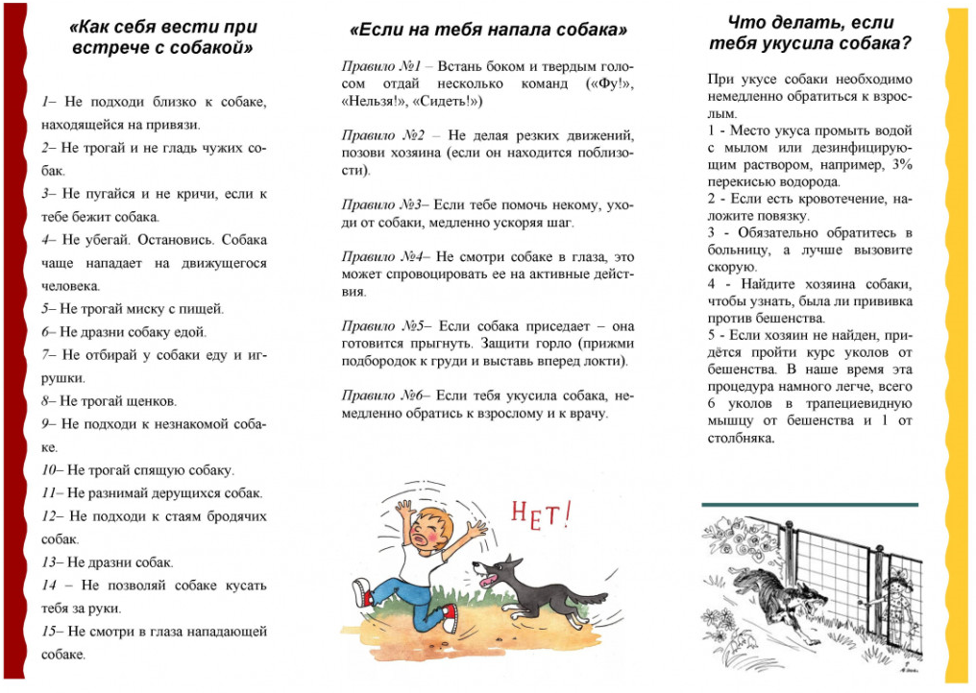
Прокуратура Ясногорского района Тульской области разъясняет

